Slide 1
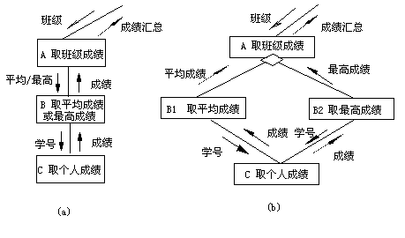
下图是某系学籍管理的一部分，(a),(b) 是两个不同的设计方案，你认为哪一个设计方案较好?请陈述理由。

Slide 2

Answer
b)方案较好。要评价一个软件结构设计，主要看模块的独立性，要从软件结构的耦合性和内聚性两个方面来衡量。对于(a)方案，模块A与模块B之间形成了控制耦合，因此独立性不高，而在B模块内部，有两个不同的功能被放在一起，形成的是逻辑内聚，内聚性不高。对于(b)方案，模块A与B1和B2之间是数据耦合，独立性较强，在B1和B2内部，只完成单一的功能，是功能内聚，因此内聚性高，可维护性好，因此相比而言(b)方案比(a)方案更好些。

Slide 3
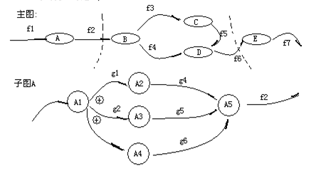
请将DFD转换为软件结构图

Slide 4
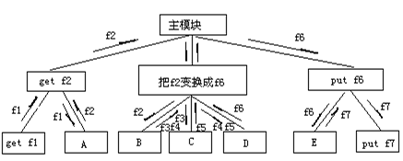
Answer
我们可以看出主图是变换型DFD，而子图是事务型DFD。根据结构设计的方法，得到的结构图如下：

Slide 5
详细设计的主要任务
各模块详细的算法设计
  可用图形、表格、语言等工具描述
模块内的数据结构设计
  将需求分析、总体设计阶段确定的概念性数据类型明确化
数据库设计
  确定数据库中的表字段信息、表之间的关联等
人机交互界面设计
  实时系统尤为重要
  设计对话方式、内容、格式、界面等，尽可能友好、操作方便、快捷

Slide 6

提出的目的
  限制GoTo语句的使用，提高程序的可读性、可测试性、可维护性
基本要点
  采用自顶向下、逐步求精的程序设计方法
  使用单入口、单出口的三种基本控制结构构造程序
定义
  是一种程序设计技术，它采用自顶向下、逐步求精的设计方法和单入口、单出口的控制结构，并且只包含顺序、选择、循环三种结构

Slide 7

程序流程图
N－S盒图
PAD图
判定表（Decision Table）
判定树（Decision Tree）
过程设计语言（PDL，又称伪码）

Slide 8
4.9 工具
1、程序流程图(Program Flow Chart)
5种基本控制结构为：

Slide 9
4.9 工具
(1) 顺序结构(sequential structure)
(2) 选择结构(selective structure)
(3) 先判定型循环结构(while-loop structure)
F
T
F
A
P
P
T
B
A
B
S
(4) 后判定型循环结构(until-loop structure)
(5) 多情况选择(case structure)
T
P=1
A1
S
F
T
P=2
A2
F
F
P
T
…
T
P=n
An
F

Slide 10
4.9 工具
♦ 任何复杂的程序流程图都应由以上五种基本结构组合而成。
♦ ISO 认可的规定符号：图 4.26
♦ 优点：容易掌握，且历史“悠久”，使用广泛。
♦ 缺点：本质上不具备逐步求精的特点，对于提高
大型系统的可理解性作用甚微；
不易表示数据结构；
转移控制太方便。
♦ 趋势：仃止使用

Slide 11
4.9 工具
2、盒图(Box Diagram): Nassi &Shneiderman 1973年提出，又称为N-S Charts。Chapin 1974年作扩充，故也称为Chapin charts.
A
F
P
T
F
P
T
Do-While P
B
A
B
↓
B
S
Sequential
While
Selective
While
P
S
A
1
2
n
Do-Until P
A1
A2
An
Until
Case
Call subroutine

Slide 12
4.9 工具
例：
a
b
x₁
k :
T
F
f
x₂
x₄
1
2
3
T
F
i
g
k
Do-While x₃
d
e
Do-Until x₅
h
c
Do-Until x₆
j

Slide 13
4.9 工具
特点：
① 没有箭头，不允许随意转移控制；
② 每个矩形框(Case中条件取值例外)都是一个功能域(即一个特定结构的作用域)，结构表示明确；
③ 局部及全程数据的作用域易见；
④ 易表现嵌套关系(embedded structure)以及模块的层次结构。

Slide 14
4.9 工具
3、PAD(Problem Analysis Diagram):日立公司，1973
A
A
THEN
While P
S
P
B
B
ELSE
Until P
S
Sequential
Selective
Loops
A1
1
2
A2
def
P =
…
Statement Index
n
Definition
An
Case

Slide 15
例：N-S图与PAD的转换
4.9 工具
a
b
T
x₁
F
f
x₄
T
F
i
g
k
Do-Until x₅
h
Do-Until x₆
j
开始 →
f
a
Until x₅
i
b
Until x₆
x₄
x₁
g
j
k
结束 →
h

Slide 16
4.9 工具
k :
x₂
1
2
3
Do-While x₃
d
e
c
While x₃
c
1
def
k
x₂
2
d
3
e

Slide 17
4.9 工具
特点：
① 结构清晰，层次分明，易读；
② 支持逐步求精的设计思想；
③ 容易将PAD自动转换为高级语言源程序。

Slide 18
习题1
将下述伪码用流程图和N－S盒图表示
start
  if p then
  while q do
  f
  end do
  else
  block
  g
  h
  end block
  end if
  stop
开始
T
p
F
q
T
f
g
F
h
结束

Slide 19
N－S图
start
  if p then
  while q do
  f
  end do
  else
  block
  g
  h
  end block
  end if
  stop
T
p
F
q
g
f
h

Slide 20
习题2
用PAD图描述下述算法：将数组A(1)到A(10) 用选择法进行大→小排序
输入A(1)到A(10)的值
置初始值：n＝10
Sort

Slide 21
定义Sort
temp=max
i=1
j=i+1
max=A(i)
max=A(j)
T
def
A(j)=temp
Sort
max<A(j)
while i<n
while j<＝n
F
j=j+1
A(i)=max
i=i+1

